Slide 1
KicomAV를 활용한 취약점 점검 자동화
2022. 3. 17.
순천향대학교 정보보호학과
이성원

Slide 2
KicomAV
계획
QnA

Slide 3
KicomAV

Slide 4
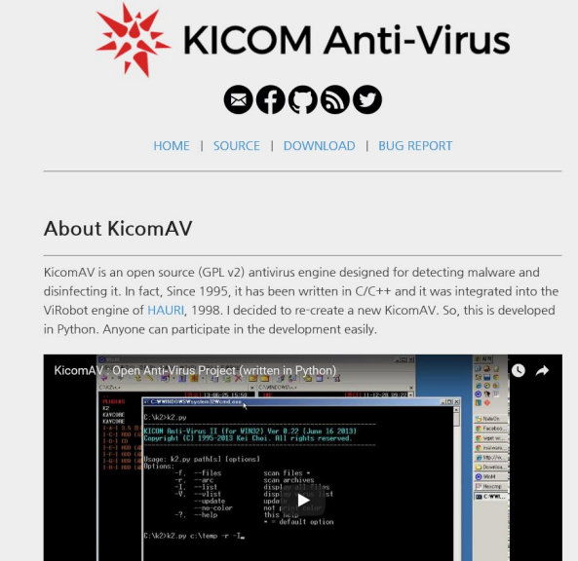
KicomAV
kicomAV란 무엇인가?
Notes:
OT = Operation Technology
OT 파트의 경우, 장비의 경우, 10~30년 , 평균 12년 정도 최대 20~30년 교체 x
그래서 SCADA 쪽에서의 취약점이 많이 발견되며, 공격이 쉽다고 하는 해외 컨퍼런스 가 많음.
교체주기가 오래 걸리기 때문에 많이 발생함. 그렇다고해서 패치나 업데이트가 잘되는 부분이 아님.
패치를 했더니 시스템이 다운이 되는경우가 발생 할 수가 있어 , 반영을 잘 하지 않음.
리눅스를 사용하는경우는 거의 없음, 거의 윈도우를 사용함(대부분 윈도우XP를 사용함, 최신이 윈도우 8 정도)
임베디드 OS를 많이 사용한다.(RTOS)

Slide 5
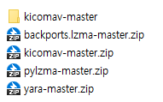
KicomAV
kicomAV란 무엇인가?
오픈소스 바이러스 백신 엔진
파이썬
KISA 성능 평가 통과
Notes:
OT = Operation Technology
OT 파트의 경우, 장비의 경우, 10~30년 , 평균 12년 정도 최대 20~30년 교체 x
그래서 SCADA 쪽에서의 취약점이 많이 발견되며, 공격이 쉽다고 하는 해외 컨퍼런스 가 많음.
교체주기가 오래 걸리기 때문에 많이 발생함. 그렇다고해서 패치나 업데이트가 잘되는 부분이 아님.
패치를 했더니 시스템이 다운이 되는경우가 발생 할 수가 있어 , 반영을 잘 하지 않음.
리눅스를 사용하는경우는 거의 없음, 거의 윈도우를 사용함(대부분 윈도우XP를 사용함, 최신이 윈도우 8 정도)
임베디드 OS를 많이 사용한다.(RTOS)

Slide 6
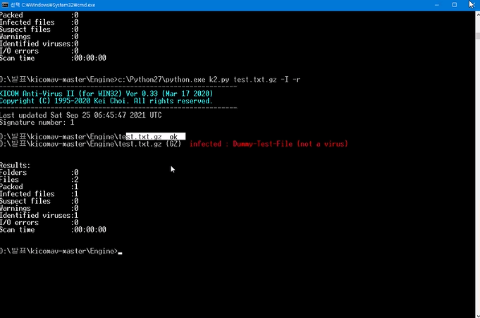
KicomAV
실제 검사 화면
Notes:
가용성의 위협 요소 : DDoS 공격

Slide 7
KicomAV
왜 KicomAV를 선정했는가?
1. 파이썬으로 제작되었으며, 윈도우, 리눅스용이든 상관없이 실행 가능함
2. 응용 프로그램, 또는 파일 코드 내부 검사기능 존재
3. 패킹된 윈도우 악성코드 처리 가능
4. 플러그인 형식으로 패턴 추가 가능
답은 KicomAV다.
Notes:
가용성의 위협 요소 : DDoS 공격

Slide 8
계획

Slide 9
계획
2022년 상반기
중간
고사
기말
고사
계절
학기
취약점 점검 사이트(CVE) 대상
크롤러 개발
취약점 점검 자동화 도구 개발
KicomAV 구조 분석
Notes:
Business Zone (레벨 5, 4) – 내부망 - 기업 및 현장, 공장, 시설 네트워크 등을 포함하는 영역 - Business Zone으로부터 ICS 데이터 획득 - ICS 원격 접속은 이 레벨에서 주관
DMZ - Business zone과 Operation zone 사이에서 데이터를 공유하는 영역 - 서버를 DMZ에 둠으로써 업무망과 직접적인 연결 차단 → 컨트롤 네트워크에 대한 보안성↑
Operation zone (레벨 3)- 필드망 관리 - ICS 테스트 및 개발시스템 - 데이터 분석 - 엔지니어링 설계 및 구성 - DHCP, LDAP, DNS, File server 등의 IT 서비스 운영
Level 1 & Level 0 – 필드 장비 - PLC, control processor, programmable, relay, RTU 등의 컨트롤 장치로 구성 - SIS(Safety Instrumented Systems) & Protection Systems 와 통합

